Slide 1
Tuần 4
Bài 12: Bảng cộng (có nhớ) trong phạm vi 20 – Tiết 2
TOÁN 2
Tập 1

Slide 2
KHỞI ĐỘNG
VÒNG QUAY KÌ DIỆU

Slide 3
Hà Vy
Nhã Uyên
Thanh Thảo
Thanh Trúc
Tuấn Thành
Tường Vy
Khánh Tâm
Thảo Ngọc
Minh Ngọc
Thu An
Khánh Ngân
Quốc An
6 + 5 = ?
Hoàng Nam
Đức Anh
Bảo Linh
Tuấn Anh
Nhật Minh
Ngọc Anh
Phương Linh
Phương Anh
Mỹ Linh
Thế Anh
Thanh Lâm
Minh Anh
Tuấn Kiệt
Gia Bảo
11
Bảo Khanh
Phạm Bảo Anh
Minh Khải
Vũ Bảo Anh
Tuấn Hưng
Vĩnh Hoàn
Minh Châu
Tuệ Châu
Hồng Hạnh
Thùy Chi
Thùy Dương
Minh Đức
Quỳnh Chi
Lâm Chi

Slide 4
Hà Vy
Nhã Uyên
Thanh Thảo
Thanh Trúc
Tuấn Thành
Tường Vy
Khánh Tâm
Thảo Ngọc
Minh Ngọc
Thu An
Khánh Ngân
Quốc An
Hoàng Nam
Đức Anh
7 + 9 = ?
Bảo Linh
Tuấn Anh
Nhật Minh
Ngọc Anh
Phương Linh
Phương Anh
Mỹ Linh
Thế Anh
Thanh Lâm
Minh Anh
Tuấn Kiệt
Gia Bảo
Bảo Khanh
Phạm Bảo Anh
16
Minh Khải
Vũ Bảo Anh
Tuấn Hưng
Minh Châu
Vĩnh Hoàn
Tuệ Châu
Hồng Hạnh
Thùy Dương
Thùy Chi
Minh Đức
Quỳnh Chi
Lâm Chi

Slide 5
Hà Vy
Nhã Uyên
Thanh Thảo
Thanh Trúc
Tuấn Thành
Tường Vy
Khánh Tâm
Thảo Ngọc
Minh Ngọc
Thu An
Khánh Ngân
Quốc An
Hoàng Nam
Đức Anh
9 + 8 = ?
Bảo Linh
Tuấn Anh
Nhật Minh
Ngọc Anh
Phương Linh
Phương Anh
Mỹ Linh
Thế Anh
Thanh Lâm
Minh Anh
Tuấn Kiệt
Gia Bảo
Bảo Khanh
Phạm Bảo Anh
17
Minh Khải
Vũ Bảo Anh
Tuấn Hưng
Minh Châu
Vĩnh Hoàn
Tuệ Châu
Hồng Hạnh
Thùy Chi
Thùy Dương
Minh Đức
Quỳnh Chi
Lâm Chi

Slide 6
Hà Vy
Nhã Uyên
Thanh Thảo
Thanh Trúc
Tuấn Thành
Tường Vy
Khánh Tâm
Thảo Ngọc
Minh Ngọc
Thu An
Khánh Ngân
Quốc An
Hoàng Nam
Đức Anh
8 + 9 = ?
Bảo Linh
Tuấn Anh
Nhật Minh
Ngọc Anh
Phương Linh
Phương Anh
Mỹ Linh
Thế Anh
Thanh Lâm
Minh Anh
Tuấn Kiệt
Gia Bảo
Bảo Khanh
Phạm Bảo Anh
17
Minh Khải
Vũ Bảo Anh
Tuấn Hưng
Minh Châu
Vĩnh Hoàn
Tuệ Châu
Hồng Hạnh
Thùy Dương
Thùy Chi
Minh Đức
Quỳnh Chi
Lâm Chi

Slide 7
Hà Vy
Nhã Uyên
Thanh Thảo
Thanh Trúc
Tuấn Thành
Tường Vy
Khánh Tâm
Thảo Ngọc
Minh Ngọc
Thu An
Khánh Ngân
Quốc An
Hoàng Nam
Đức Anh
4 + 8 = ?
Bảo Linh
Tuấn Anh
Nhật Minh
Ngọc Anh
Phương Linh
Phương Anh
Mỹ Linh
Thế Anh
Thanh Lâm
Minh Anh
Tuấn Kiệt
Gia Bảo
Bảo Khanh
Phạm Bảo Anh
12
Minh Khải
Vũ Bảo Anh
Tuấn Hưng
Vĩnh Hoàn
Minh Châu
Tuệ Châu
Hồng Hạnh
Thùy Chi
Thùy Dương
Minh Đức
Quỳnh Chi
Lâm Chi

Slide 8
Hà Vy
Nhã Uyên
Thanh Thảo
Thanh Trúc
Tuấn Thành
Tường Vy
Khánh Tâm
Thảo Ngọc
Minh Ngọc
Thu An
Khánh Ngân
Quốc An
Hoàng Nam
Đức Anh
3 + 9 = ?
Bảo Linh
Tuấn Anh
Nhật Minh
Ngọc Anh
Phương Linh
Phương Anh
Mỹ Linh
Thế Anh
Thanh Lâm
Minh Anh
Tuấn Kiệt
Gia Bảo
Bảo Khanh
Phạm Bảo Anh
12
Vũ Bảo Anh
Minh Khải
Tuấn Hưng
Minh Châu
Vĩnh Hoàn
Tuệ Châu
Hồng Hạnh
Thùy Chi
Thùy Dương
Minh Đức
Quỳnh Chi
Lâm Chi

Slide 9
Hà Vy
Nhã Uyên
Thanh Thảo
Thanh Trúc
Tuấn Thành
Tường Vy
Khánh Tâm
Thảo Ngọc
Minh Ngọc
Thu An
Khánh Ngân
Quốc An
6 + 8 = ?
Hoàng Nam
Đức Anh
Bảo Linh
Tuấn Anh
Nhật Minh
Ngọc Anh
Phương Linh
Phương Anh
Mỹ Linh
Thế Anh
Thanh Lâm
Minh Anh
Tuấn Kiệt
Gia Bảo
Bảo Khanh
Phạm Bảo Anh
14
Minh Khải
Vũ Bảo Anh
Tuấn Hưng
Minh Châu
Vĩnh Hoàn
Tuệ Châu
Hồng Hạnh
Thùy Chi
Thùy Dương
Minh Đức
Quỳnh Chi
Lâm Chi

Slide 10
LUYỆN TẬP – THỰC HÀNH

Slide 11
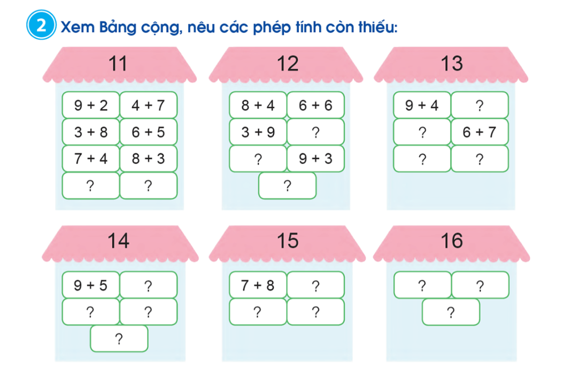

Slide 12
Vườn nhà Tùng có 7 cây na và 9 cây xoài. Hỏi vườn
nhà Tùng có tất cả bao nhiêu cây na và cây xoài?
3

Slide 13
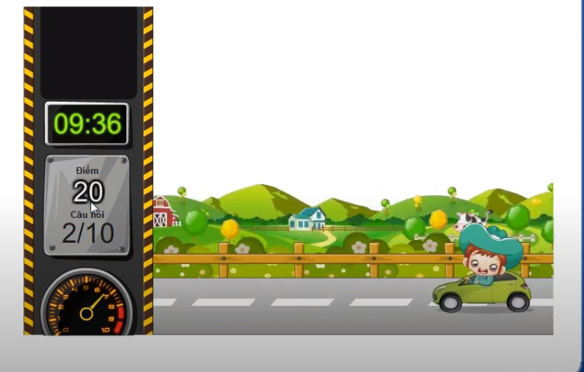
ĐUA XE
5 chướng ngại vật
HƯỚNG DẪN
Thầy cô kích chuột vào màn hình để bắt đầu trò chơi.
Kích chuột màn hình để hiện câu hỏi và các đáp án dạng trắc nghiệm.
Kích chuột vào mũi tên để xe vượt chướng ngại vật.

Slide 14
Em hãy chọn đáp án đúng để chiếc xe có thể vượt qua chướng ngại vật và về đích nhanh nhất nhé!

Slide 15
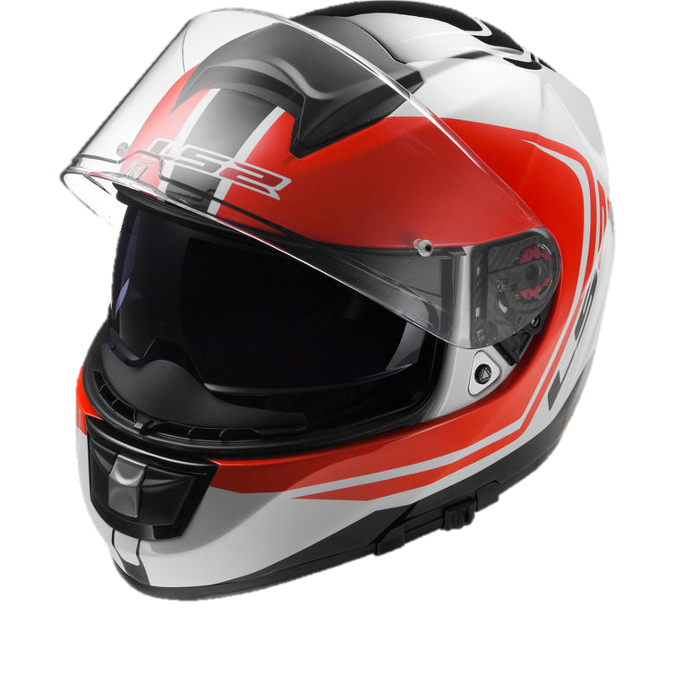
9 + 6 = ?
A. 15
C. 12
B. 13
D. 14
Kíttt….

Slide 16
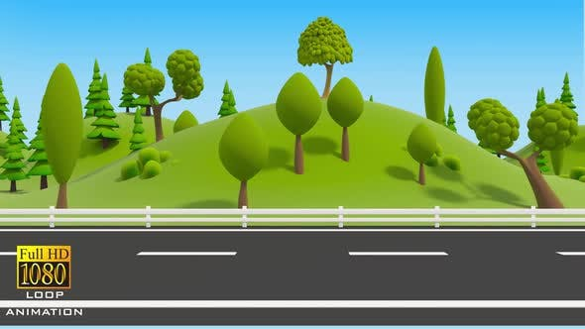
Tìm các phép tính có tổng bằng 11
A. 9 + 2
C. 6 + 5
B. 6 + 6
D. 8 + 3
Kíttt….

Slide 17
Tìm các phép tính có tổng bằng 13
A. 8 + 3
C. 2 + 9
B. 8 + 5
D. 4 + 9
Kíttt….

Slide 18
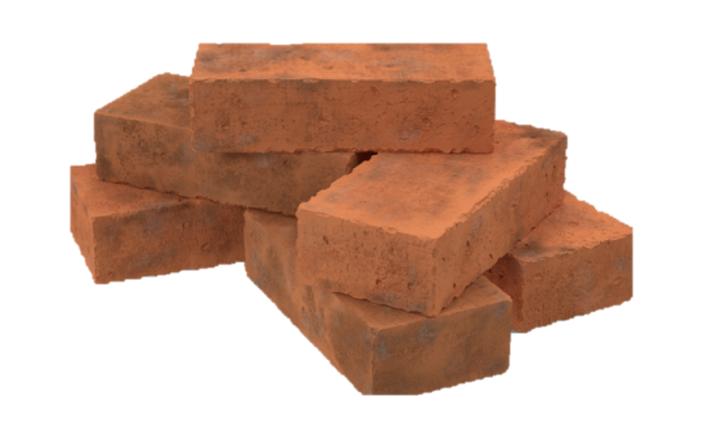
Tìm phép tính có tổng bằng phép tính sau:
7 + 7
A. 6 + 6
C. 5 + 9
B. 5 + 7
D. 4 + 8
Kíttt….

Slide 19
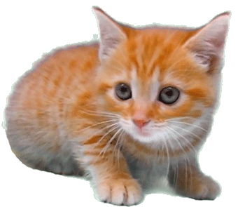
Tìm phép tính có tổng bằng phép tính sau:
6 + 9
A. 7 + 9
B. 9 + 6
C. 7 + 8
D. 9 + 5
Kíttt….

Slide 20
Cảm ơn các bạn rất nhiều!

Slide 21
Để có thể làm tốt các bài tập trên em nhắn bạn điều gì?
Bài học hôm nay em biết thêm được điều gì?

Slide 22
DẶN DÒ

Slide 23
Hoc10 chúc các em học tốt!

